Slide 1
REPÚBLICA BOLIVARIANA DE VENEZUELA
UNIVERSIDAD NACIONAL EXPERIMENTAL “SIMÓN RODRÍGUEZ”
NÚCLEO SAN JUAN DE LOS MORROS
CATEDRA: COMPUTACIÓN APLICADA A LA EDUCACIÓN
FACILITADOR: PARTICIPANTES: C.I.
Prof. Yolimar Fuentes Moreno, Eleydi 13.115.743
Núñez, Berly 18.804.415
Díaz, José 20.266.514
Macero, Harvis 20.356.792
Romero, Elizabeth 20.958.076
Sección “D”
SAN JUAN DE LOS MORROS, JUNIO DE 2010
GUIA DIDACTICA

Slide 2
INTRODUCCION
La idea de número, como muchas ideas matemáticas, fue evolucionando poco a poco. Es difícil saber cómo fue que se llegó a la idea de número y el símbolo que la representa, así como es difícil explicar la manera en que un niño pequeño aprende las primeras palabras. Hace unos 30.000 años, los hombres nómadas que vivían en cavernas, dejaron huellas de una actividad que parece ser la de contar. Por ejemplo, sobre huesos se han encontrado ciertas marcas sencillas (pequeñas rayas) que pudieron servir para llevar alguna cuenta.

Slide 3
Objetivo General:
Fomentar el interés de los participantes por el aprendizaje de adición y multipplicación con las actividades a realizar.
Objetivos Específicos:
Reconocer las operaciones de adición y sustracción.
Desarrollar en los participantes la observación, la asociación, y el proceso cognitivo social por medio de la guía didáctica.

Slide 4
Propiedades de la
Adición y la
Multiplicación

Slide 5
Menù Principal
PROPIEDADES DE LA ADICIÒN:
* Propiedad Conmutativa
* Propiedad Asociativa
* El Elemento Neutro
PROPIEDADES DE LA MULTIPLICACION:
* Propiedad Conmutativa
* Propiedad Asociativa
* Elemento Neutro
* Factor Cero
* Propiedad Distributiva con respecto a la Adición.
¿Salir?

Slide 6
DESARROLLO DE CONTENIDO
Propiedades de la Adición
Las propiedades de la adición de números naturales tiene tres propiedades fundamentales son: conmutativa, asociativa y elemento neutro
¿Quieres conocer las propiedades de la adición?
Pulsa Aquí...
Salir

Slide 7
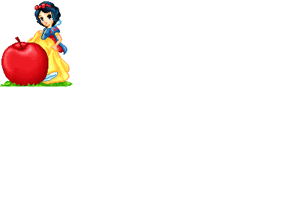
PROPIEDAD CONMUTATIVA:
Es aquella propiedad donde el orden de los sumandos no altera la suma o resultado.
Salir
Ir al Menú

Slide 9
Mi hermanito tenía una pelotita en su cuarto, yo le regalé dos. Entonces ¿Cuántas Pelotitas tiene mi hermano?
+
=
Salir
Ir al Menú

Slide 10
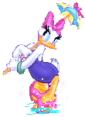
2) PROPIEDAD ASOCIATIVA:
Es aquella propiedad utilizada para asociar o sumar más de dos cantidades.
Así mismo, la asociación de ellos no altera el resultado de la suma.
Lo que significa que se pueden sumar las cantidades por parte.
Salir
Ir al Menú

Slide 11
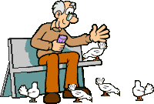
Ejemplo:
María tiene dos Leones, Juan tiene Tres Leones y Pedro tiene cuatro Leones. ¿Cuántos Leones hay en total?
María
Juan
Pedro
2
+
3
+
4
=
Salir
Ir al Menú

Slide 13
También se puede asociar de manera diferente y el resultado no se alterará:
2 + 7 =
2 + ( 3 + 4 ) =
9
ó
5 + 4 =
( 2 + 3 ) + 4 =
9
Ejemplo:
63 + ( 26 + 528 ) =
(63 + 26 ) + 528 )
63 + 554 =
89 + 528
617 =
617
Salir
Ir al Menú

Slide 15
Propiedades
de la
Multiplicación

Slide 16
Propiedades de la Multiplicación
Al igual que la adición en la multiplicación se cumplen algunas propiedades las cuales son las siguientes: propiedad conmutativa, asociativa, elemento neutro, factor cero y propiedad distributiva.
Salir
Ir al Menú

Slide 17
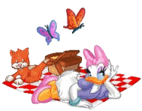
a) PROPIEDAD CONMUTATIVA:
Esta propiedad indica que si se cambia el orden de los números que se multiplican, el resultado es el mismo.
Salir
Ir al Menú

Slide 19
b) PROPIEDAD ASOCIATIVA:
Esta propiedad significa que los factores de una multiplicación se pueden asociar o agrupar de manera independiente y el resultado no se altera.
Si queremos multiplicar 2 x 3 x 5, podemos asociar los factores y realizar multiplicaciones parciales, así:
Salir
Ir al Menú

Slide 22
c) ELEMENTO NEUTRO:
Es aquel número que operado con otro no lo afecta.
En el caso de la multiplicación, el elemento neutro es el uno (1), cuando multiplicamos por uno siempre obtenemos el mismo número.
Salir
Ir al Menú

Slide 23
Ejemplo:
6
a) 6 x 1 =
b) 8 267 x 1 =
8 267
c) 10 x 1 =
10
Salir
Ir al Menú

Slide 24
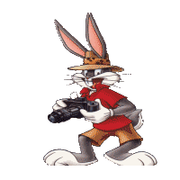
d) FACTOR CERO (0):
Esta propiedad indica que todo número multiplicado por cero (0) es igual a cero.
Ejemplo:
a) 6 x 0 =
0 x 6
0
0
b) 1863 x 0 =
Salir
Ir al Menú

Slide 25
e) PROPIEDAD DISTRIBUTIVA CON RESPECTO A LA ADICCIÓN:
Cuando multiplicamos un número por la suma de otros dos, el producto será igual que si multiplicamos cada sumando por ese número y hallamos la suma del resultado:
a) 4 x (3 + 2) =
(4 x 3) + (4 x 2)
4 x 5 =
12 + 8
20 =
20
Salir
Ir al Menú

Slide 27
Para reflexionar:
¿Crees que hubiera sido posible para los egipcios multiplicar dos de estos números de la manera en que lo hacemos nosotros? ¿Qué razones puedes dar para tu respuesta?
El sistema de los egipcios, no era posicional como el decimal. En el sistema egipcio, el valor de cualquiera de los símbolos es siempre el mismo, independientemente de su posición. Además, para escribir números grandes, se necesitaban muchos símbolos diferentes. Pero los símbolos usados en el sistema decimal sí cambian su valor al cambiar su posición.
En el número 25 el símbolo 5 representa: 5 unidades En el número 52, el símbolo 5 representa: 50 unidades, o 5 decenas. La idea de escribir los números de esta manera se debe a los matemáticos hindúes, quienes crearon los símbolos: 1 2 3 4 5 6 7 8 9 0

Slide 28
Referencias Bibliograficas
www.rena. Red Escolar Nacional.
www.wikipedia. com.
Enciclopedia didáctica de matemáticas. Editorial Océano.
www.monografias.com.

Slide 29
¿DESEA SALIR DEL SOFTWARE?
Espero desees seguir conmigo
SI
NO

